Slide 1
ПЕДАГОГИЧЕСКИЙ СОВЕТ
О формировании программы перехода МБОУ СОШ №119 в режим эффективного функционирования и развития (антирисковых программ)

Slide 2
ПЛАН ПЕДАГОГИЧЕСКОГО СОВЕТА
1 Вступительное слово директора школы Голубовой Л.В.
Краткая характеристика «Проекта 500+»
Итоги III четверти 2021-2022 г.
Разное

Slide 5
Задачи школы
Объективная самооценка: система самооценки, которая позволит школе «видеть» свои дефициты и разрабатывать меры их компенсации. ИС МЭДК содержит результаты стартовой диагностики – рисковый профиль школы. Школе предстоит выбрать актуальные риски, которые формируют направления для тех задач развития, которые призваны вывести школу из зоны риска.
Целеполагание. Чем объективнее школа оценит свое состояние, тем более последовательными будут меры, которые она выберет.
Последовательность – главное условие эффективной антикризисной работы.

Slide 6
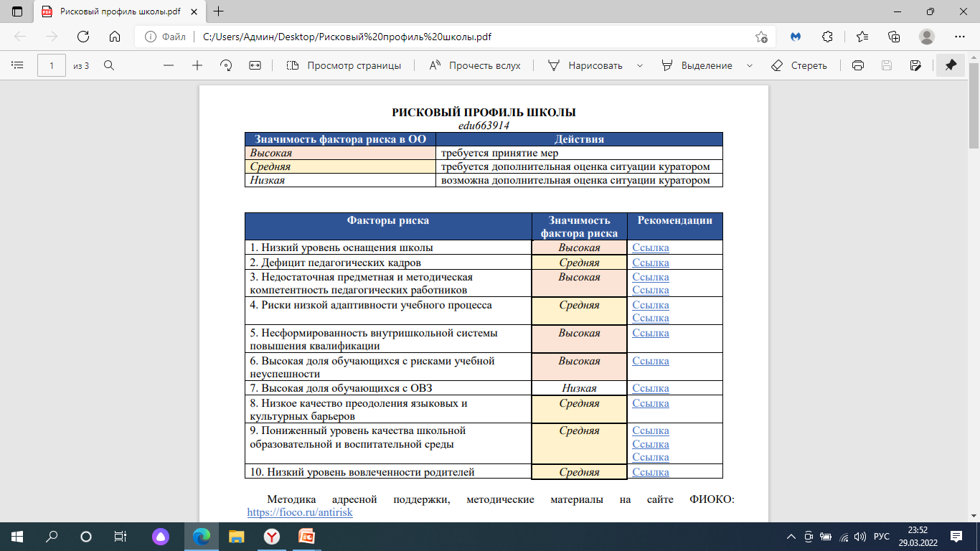
ФАКТОРЫ РИСКА

Slide 7
Задачи школы
Программа развития. Школа описывает те изменения, которые ей предстоит совершить в виде конкретных задач. Школе также необходимо указать критерии решения этих задач, используя которые сама школа убедится в том, что она их решила. Куратор призван помочь школе в выборе таких критериев. Программа развития размещается в ИС МЭДК и согласуется куратором.
Мониторинг. Оценка эффективности принимаемых мер в течение их реализации:
мониторинг строится на том, что деятельность по выбранному направлению оставляет «следы»: в виде результатов диагностик, примеров предоставляемой обратной связи, элементов разработанного учебного плана, видеозаписей уроков и др.;
школа размещает свидетельства, чтобы показать, как движется по своей программе мер и каких добивается результатов.

Slide 9
Формирование стратегии по переходу школы в эффективный режим
Четкое понимание имеющихся проблем: диагностика школ, отобранных для участия в программе поддержки, по результатам которой формируется «рисковый профиль».
Реалистичное целеполагание: выбор целей, которые будут достижимыми и измеримыми.
Объективные показатели.
Готовность педагогического коллектива к преобразованиям: признание того, что в школе имеются проблемы, требующие решения; лидерство директора, его способность предложить реалистичную и понятную коллективу программу преобразований, которая подтолкнет
педагогический коллектив к сотрудничеству в дальнейшем построении программы развития.

Slide 10
Цель и задачи развития МБОУ СОШ № 119 по преодолению рискового профиля – низкое качество преодоления языковых и культурных барьеров
Цель
Обеспечить возможность получения обучащимся с языковыми, культурными и другими барьерами качественного образования
Задачи
1. Внедрить диагностический инструментарий, позволяющий выявлять и отслеживать качественные и количественные изменения, происходящие в процессе работы с детьми с низким качеством преодоления языковых и культурных барьеров
2. Увеличить долю обучающихся, преодолевших риски языковых и культурных барьера на % к концу 2022-2023 учебного года за счет создания условий для эффективного обучения и повышения мотивации школьников к учебной деятельности.
3. Внедрить технологию персонального сопровождения в процесс обучения с обучающимися, имеющих языковые и культурные барьеры.
4. Снизить языковые и культурные барьеры, повысить читательскую грамотность
5. Снятие психологических проблем, развитие поликультурного пространства школы
6. Включение обучающихся с неродным русским языком в активную социально значимую деятельность школы путем участия в общественных делах класса и школы.

Slide 11
Цель и задачи развития МБОУ СОШ № 119 по преодолению рискового профиля - недостаточная предметная и методическая компетентность педагогических работников
Цель
Создать к концу 2023 года систему непрерывного профессионального развития и роста профессиональной компетентности педагогических кадров, обеспечивающих повышение качества образования в образовательной организации, за счет повышения педагогического и профессионального мастерства, овладения профессиональными компетенциями; совершенствования форм, методов и средств обучения; совершенствования педагогических технологий и внедрения современных технологий
Задачи
1. Повысить профессиональные компетенции педагогических кадров как необходимое условие обеспечения современного качества образования.
2. Организовать повышение квалификации и наставничества в соответствии индивидуальными потребностями педагогических работников школы.
3. Организовать работу по внедрению и распространению педагогического опыта.
1.Разработать школьную программу профессионального роста педагогов, включающую механизмы выявления дефицитов и обеспечивающую развитие профессиональных компетенций.
2. Организовать участие педагогов в курсах повышения квалификации, в очном и дистанционном форматах, в практико-ориентированных семинарах на базе образовательной организации.
3. Актуализировать школьную модель методической службы и организовать ее деятельность по повышению предметной и методической компетентности педагогических работников
4. Организовать мероприятия по обмену опытом, в том числе взаимопосещения уроков с последующим самоанализом и анализом,

Slide 19
СПАСИБО ЗА ВНИМАНИЕ

